Slide 1

LA EMPRESA
LAS ORGANIZACIONES

Slide 2

Bibliografía
GUERRA, Guillermo. 2002.
El Agronegocio y la empresa agropecuaria frente al siglo XXI. Serie de libros y materiales educativos IICA Nº 98. Ed. IICA. San José. Costa Rica. 509 p. Cap. 1 pp 5 – 24, Cap. 4 pp. 120 - 122
Mary Medina – Sept 2011

Slide 3
Contenido
DEFINICIÓN DE ADMINISTRACIÓN DE EMPRESAS AGRÍCOLAS
OBJETIVOS – DISCIPLINAS – PERFIL - AMBITO
TERRITORIOS RURALES
LA MICROECONOMIA
FUNDAMENTOS DE LA ORGANIZACIÓN
ASPECTOS CONCEPTUALES – DEFINICIONES
EL AGRONEGOCIO
TEORIA DE SISTEMAS – CARACTERISTICAS
RIESGO - INCERTIDUMBRE – CERTIDUMBRE
TOMA DE DECISIONES
Mary Medina – Sept 2011

Slide 4
Administración de Empresas Agrícolas
Proceso de TOMA DE DECISIONES por medio del cual ESCASOS RECURSOS se distribuyen en cierto número de alternativas, con el propósito de PLANIFICAR, ORGANIZAR, EJECUTAR Y CONTROLAR el negocio en forma tal que se logren los OBJETIVOS propuestos.
Guerra G., 1998
Mary Medina – Sept 2011

Slide 5
Registros y
sistemas contables
Análisis de
productividad
Análisis de
rentabilidad
Control financiero
y de mercado
Objetivos, políticas
y procedimientos
Selección de
alternativas
promisorias
¿Qué producir?
¿Cuánto producir?
Cómo producir?
CONTROL
PLANIFICACIÓN
COORDINACIÓN
PROCESO
ADMINISTRATIVO
INTEGRACIÓN
ORGANIZACIÓN
Estructura
organizacional
División del
trabajo
Autoridad
Amplitud del
control
Dirección
Liderazgo y
motivación
Supervisión
Comunicación
EJECUCIÓN
Mary Medina
M.M.

Slide 6

OBJETIVOS ……….
Capacitar al estudiante para el análisis técnico-económico
de la EMPRESA
Mary Medina – Julio 2011
Mary Medina – Sept 2011

Slide 7

Contabilidad
Economía
Ciencias Biológicas
Antropología
Sociología
Tecnología
Matemáticas y
Estadísticas
Finanzas
Psicología
Ciencias Políticas y Legislación
DISCIPLINAS
Informática
Mary Medina – Sept 2011

Slide 8
PERFIL
El Administrador de Empresas, es un profesional que cumple roles gerenciales, con amplia capacidad de planificación, coordinación, supervisión y control, tomando en cuenta tendencias nacionales e internacionales y su interrelación con los factores ambientales, sociales, demográficos, comunicacionales, económicos, políticos y gubernamentales.
Mary Medina – Sept 2011

Slide 9

Todas las actividades económicas son influenciadas, en algún grado, por las características del territorio donde están localizadas, cuyas condiciones pueden incidir en su competitividad.
AMBITO
Sergio Romero y Sergio Sepulveda
IICA. Cuaderno Técnico Nº 10. 1999
Mary Medina – Sept 2011

Slide 10
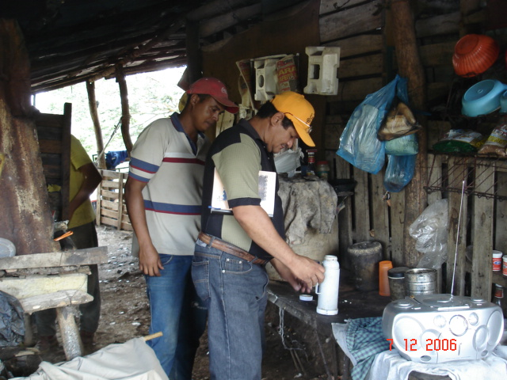
Como se define el Territorio Rural
en donde se desenvuelven las
organizaciones Hoy?
“…… es un espacio donde el hombre y la mujer hacen punto de encuentro entre lo político, social, cultural, económico, productivo y lo natural.
Arias, I. Espacios. Vol. 26 (2) 2005. Pág. 17
Mary Medina – Sept 2011

Slide 11

Características ………….
Proceso continuo de
Toma de Decisiones
Bajo Incertidumbre y Riesgo constante
Incluye soluciones de Problemas y aprovechamiento de Oportunidades
Constante uso de la Información
Mary Medina – Sept 2011

Slide 12

Propone el estudio de los hechos y fenómenos económicos que directa e indirectamente afectan a la Empresa y a los Consumidores.
Estudia la Producción, Distribución, Circulación, y Consumo de los Bienes y Servicios que satisfacen necesidades humanas, decisiones empresariales y la conducta de los consumidores.
Mendez M., 2003. Economía y la Empresa
La Microeconomía
Mary Medina – Sept 2011

Slide 13
FUNDAMENTOS
DE LA ORGANIZACIÓN
El elemento básico de toda ORGANIZACIÓN es contar con una META definida, cuya consecución debe darse en un TIEMPO dado.
Una ORGANIZACIÓN es un grupo humano que trabajan de manera estructurada en una tarea común, para alcanzar una meta o una serie de metas específicas
Mary Medina – Sept 2011

Slide 14

Dos elementos esenciales en la administración son el TIEMPO y las RELACIONES HUMANAS
(Stoner et al, 1996)
La tarea de la administración consiste en darles forma a las organizaciones de manera consciente y constante
“ El hombre pasa la mayor parte de su tiempo en las organizaciones ……..”
(Drucker, 1995)
Tipos DE ORGANIZACIÓN
Universidades, hospitales, escuelas, instituciones, fincas, empresas, hospitales, iglesia , ……….
En la organización es importante medir el DESEMPEÑO GERENCIAL
Mary Medina – Sept 2011

Slide 15

Diseño de estructuras basadas en equipos de forma que se consideran hoy en día las unidades básicas de funcionamiento de las organizaciones.
Clave el Liderazgo de Equipo
(Kozlowski y Bell, 2003; Salas, Sagl y Burke, 2004; West, Tosvold y Smith, 2003)
Propiciar el cambio y la Innovación
(Yukl, 2006).
CARACTERISTICAS DE LOS
MODELOS ORGANIZACIONALES
Mary Medina – Sept 2011

Slide 16

Necesidad de innovación en las organizaciones,
como resultado de los procesos de trabajo
(Barrasa, Sahagún, Pallarés y Martínez, 2007).
Experiencias y competencias para responder
de forma rápida y flexible a las
demandas de las organizaciones
(Barrasa, West y Gil, 2007)
CARACTERISTICAS DE LOS MODELOS
ORGANIZACIONALES
Mary Medina – Sept 2011

Slide 17

CARACTERISTICAS DE LOS MODELOS
ORGANIZACIONALES
Velocidad y capacidad de reacción
Otorgar poder o facultar, liderazgo general
Organizaciones virtuales, flexibilidad permanente
Control por medio de visión, identidad y valores
Información compartida, creatividad e intuición
Mary Medina – Sept 2011

Slide 18

Tolerancia ante la ambigüedad
Proactiva, emprendedora
Guiada por los resultados
Integración virtual, redes
Discusión Constructiva, ventaja cooperativa
CARACTERISTICAS DE LOS MODELOS
ORGANIZACIONALES
Mary Medina – Sept 2011

Slide 19

Aspectos Conceptuales
Mary Medina – Sept 2011

Slide 20
EMPRESA AGRÍCOLA
“Representa la unidad de producción de TOMA DE DECISIONES en un sector económico, e implica que el productor (o “empresario”) maneja los recursos para obtener un producto o servicio.
En la explotación agropecuaria la finca es la firma y el productor es el empresario.”
Barnard, C. y J. Nix, 1984. Planificación y Control.
Mary Medina – Sept 2011

Slide 21
EMPRESAS
“Incluyen todas las casas, organizaciones instituciones que producen bienes y servicios para la venta a precios fijados, de modo que cubran aproximadamente el costo de producción.”
MAC, 1998.
Mary Medina – Sept 2011

Slide 22
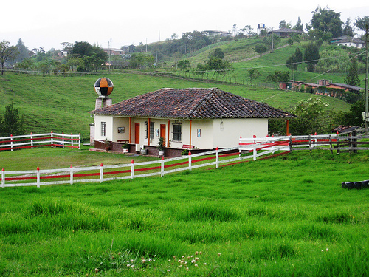
LA EMPRESA AGROPECUARIA
Es una Unidad de Decisión que combina conocimiento (principalmente tecnología) e información, recursos naturales (tierra, agua, clima, vegetación, y animales), talento humano y recursos de capital para producir bienes ya sean de origen animal o vegetal, o servicios, para un mercado determinado y dentro de una operación rentable y sostenible.
Guerra, 2002

Slide 23
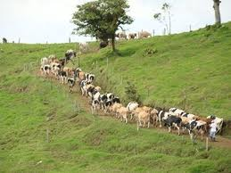
EMPRESA COMERCIAL
Son empresas de tamaño variable, con tierra de buena calidad, alta inversión de capital, mano de obra asalariada, alta productividad, producción total para el mercado interno y/o externo; con diferentes
formas de vinculación
con el aparato estatal.
Guerra, 1992
Mary Medina – Sept 2011

Slide 24
La Unidad de Producción Agropecuaria
Es aquella organización que ocupa un lugar precisamente delimitado en el espacio y en el tiempo, que constituye una unidad económica en la cual prevalecen determinadas interrelaciones entre el hombre y la tierra y donde se desarrollan procesos productivos con el fin de obtener un resultado económico y social beneficioso, dentro de un marco ecológico, económico-social e institucional determinado.
Cátedra de Administración de Empresas Agrícolas, FAGRO-U.C.V., 1989

Slide 25
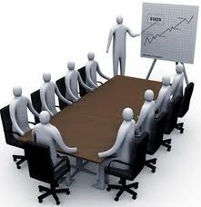
EMPRESA
Unidad Económica productiva conformada por talento humano, factores de producción y técnicos que interactúan con los procesos productivos, relaciones humanas; relaciones técnicas y sociales de producción, con el objeto de transformar insumos en BIENES Y SERVICIOS destinados al intercambio con otras unidades económicas.
Méndez M. 2003. Economía y la Empresa
Mary Medina – Sept 2011

Slide 26
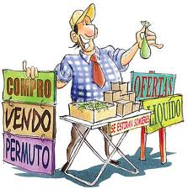
EL AGRONEGOCIO
“ …. Aquel Complejo Agroempresarial que involucra la provisión de insumos, producción, procesamiento y distribución de productos agropecuarios, agroindustriales y alimenticios, como una cadena integrada con interacción entre los agentes económicos intervinientes.
IICA, 1997
EL AGRONEGOCIO Y
LA EMPRESA
Los recursos del Agronegocio y de la Empresa :
Conocimiento
Información
Recursos Naturales
Talento Humano
Recurso de Capital

Slide 27
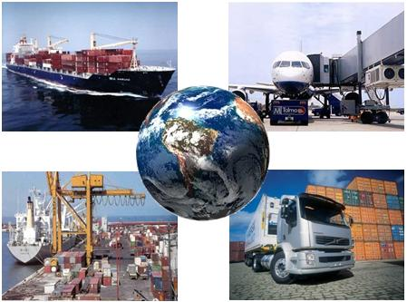
Los BIENES son unidades tangibles que, por tanto, pueden almacenarse, transformase físicamente y transportarse, en tanto que los SERVICIOS son intangibles y no son susceptibles de ser almacenados ni transportados.
DIFERENCIAS ENTRE LA ELABORACIÓN DE
BIENES Y LA PRODUCCIÓN DE SERVICIOS
BIENES
SERVICIOS

Slide 28
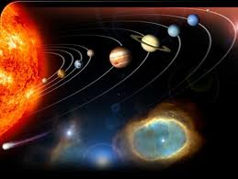
Mary Medina – Julio 2011

Slide 29

“.. un sistema es una totalidad conformada por ELEMENTOS INTERRELACIONADOS que persigue un objetivo identificable o finalidad.
Puede ser concreta o abstracta, natural o artificial y posee una cierta dinámica real o imaginada; y esta inmersa dentro de una totalidad mayor o entorno.”
(Latorre, 1996, pp. 52)
TEORÍA DE SISTEMA
Mary Medina – Sept 2011

Slide 30
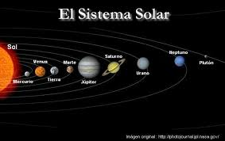

Slide 31

Mary Medina – Julio 2011

Slide 32
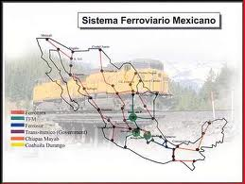
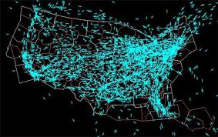

Slide 33
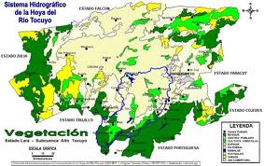
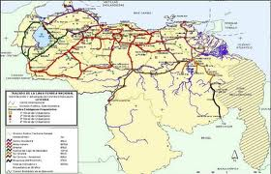
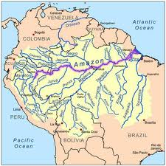
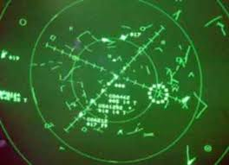

Slide 34
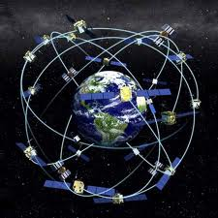
CARACTERÍSTICAS DE LOS SISTEMAS
Sistema Artificial
Producto de la intervención
del hombre sobre la naturaleza.
Sistema Abierto
Está en permanente interacción
con su entorno.
Sistema Dinámico
Los elementos componentes
están en permanente cambio.
Es un conjunto de procesos en
interacción unos con otros.
(Latorre, 1996, pp. 42)
Mary Medina – Sept 2011

Slide 35


Slide 36

Sistema Cerrado
Para su estudio, considerando
el medio ecológico, económico,
social e institucional que lo
rodea como parámetro para el
momento en que se hace el
análisis.
Sistema Probabilístico
Se trabaja siempre bajo
condiciones de INCERTIDUMBRE,
lo que dificulta la predicción de los resultados que se esperan obtener.
CARACTERÍSTICAS DE LOS SISTEMAS
Mary Medina – Sept 2011

Slide 37
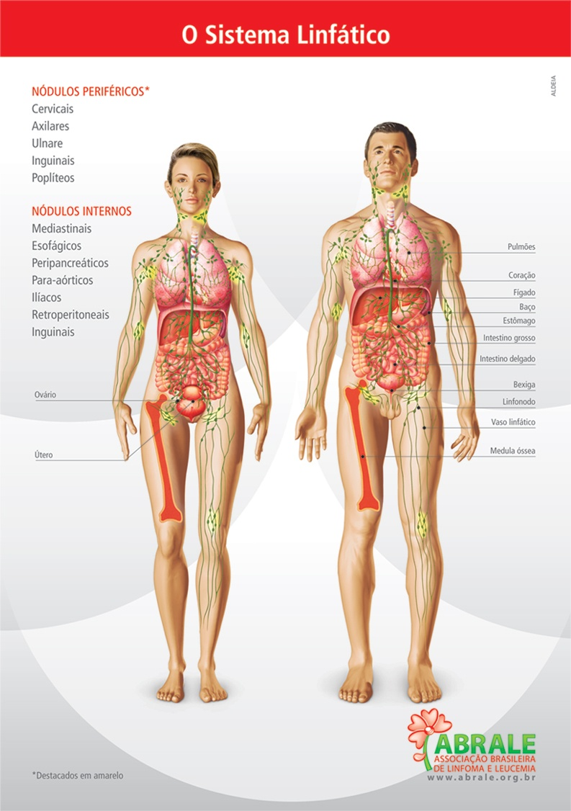
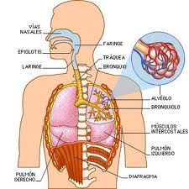
Mary Medina – Julio 2011

Slide 38
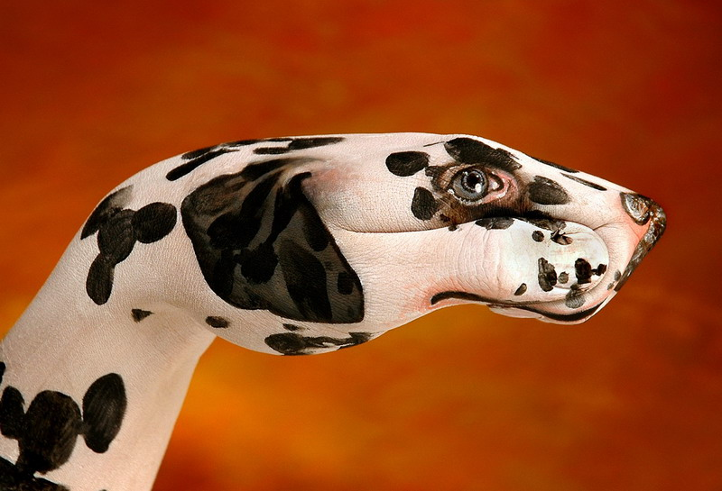

Slide 39
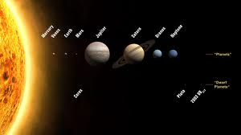
Mary Medina – Sept 2011

Slide 40
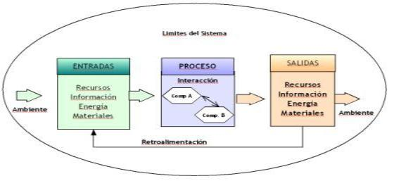
Conceptos Básicos empleados por la Teoría de Sistemas
Diagrama del Modelo de Sistema Abierto Clásico
Un Sistema esta compuesto por una diversidad de elementos a saber: Objetivos (direccionables), Medio Ambiente (Límites, Contexto), Componentes, Interacciones, Estado, Información, Recursos propios, Aportes o entradas, Productos o salidas, y Subproductos útiles.
MARY MEDINA H. MAY - 2011

Slide 41
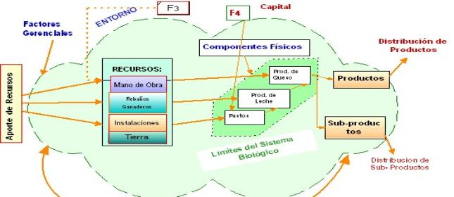
EL ANALISIS DE SISTEMAS EN LA AGRICULTURA

Slide 42

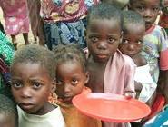
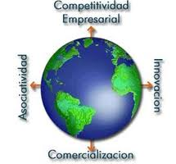



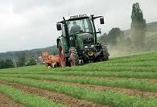


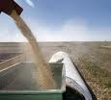
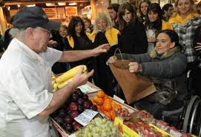
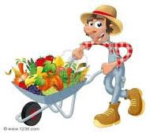
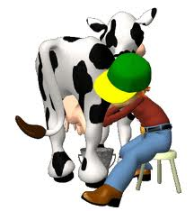

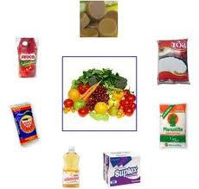
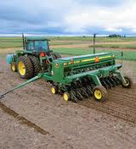



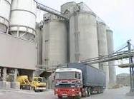
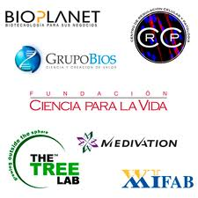

Ambiente Natural
TERRITORIO
Mercado de Factores, Insumos, Tecnología y Servicios
Mercado de Productos
EMPRESA E INTERACCIONES
Medio Institucional
y Social
TERRITORIO
TERRITORIO

Slide 43
Ambiente Natural
GERENCIA
TERRITORIO
Mercado de Factores, Insumos, Tecnología y Servicios
Mercado de Productos
EMPRESA E INTERACCIONES
Medio Institucional
y Social
TERRITORIO
TERRITORIO

Slide 44
Ambiente Natural
GERENCIA
TERRITORIO
Mercado de Factores, Insumos, Tecnología y Servicios
Mercado de Productos
EMPRESA E INTERACCIONES
Medio Institucional
y Social
TERRITORIO
TERRITORIO

Slide 45
Mary Medina – Julio 2011

Slide 46

LA INCERTIDUMBRE Y EL RIESGO
Considerar la
Incertidumbre y el Riesgo es especialmente valioso, cuando los resultados son de gran importancia y se desea tomar decisiones para lograr los objetivos personales
o empresariales.
Son parte de la realidad que enfrentan los individuos, las empresas y los países.
Roberto Ley Borrás. 2001
Análisis de Incertidumbre y Riesgo para la Toma de Decisiones
. Ed. Comunidad Morelos, 340 pp.

Slide 47

Riesgo
El término se utiliza en general para situaciones que involucran Incertidumbre, en el sentido de que el rango de posibles resultados para una determinada acción es en cierta medida significativo.
Fabián Fiorito . Universidad del Cema Mayo 2006

Slide 48
Las Fuentes de Riesgo
Riesgo
Riesgo de la producción y técnico
Riesgo de precios
Riesgo financiero
Riesgo de políticas de Estado
Riesgo de Clima
Riesgo de mercados
Situación en los que se conocen que las probabilidades de una alternativa dada conducirán a una meta o resultado
NO deseado
EL RIESGO,
INCERTIDUMBRE
Y CERTIDUMBRE
El proceso de Decisiones bajo Condiciones de RIESGO obliga al administrador a Tomar Decisiones con poca o ninguna información

Slide 49

Incertidumbre
INCERTIDUMBRE
Y
CERTIDUMBRE
Se enfrentan a condiciones externas imprevisibles o carecen de la información necesaria para establecer las probabilidades de ciertos hechos
Certidumbre
Situación para TOMAR DECISIONES, se cuenta con información exacta, mesurable y confiable
Mary Medina – Sept 2011

Slide 50

El proceso de TOMA DE DECISIONES en las empresas requiere la consideración del tiempo, pues se refiere a hechos futuros sobre los cuales no se tiene aún perfecto conocimiento
El proceso de TOMA DE DECISIONES comprende siete (7) etapas:
Identificación de los problemas
Observación o recolección de datos
Identificación de las alternativas
Evaluación de las alternativas
Selección entre las alternativas
Ejecución
Evaluación
EL RIESGO Y
LA INCERTIDUMBRE

Slide 51
TEORÍA DE SISTEMA APLICADA
A LA EMPRESA
El modelo parte del concepto de Totalidad Estructurada y en donde se muestra en forma general todos elementos que intervienen y los flujos de información existentes.
La Unidad Administrativa es la
encargada la TOMA DE DECISIONES,
hace las veces de unidad de CONTROL.

Slide 52
La Unidad Administrativa es la
encargada la TOMA DE DECISIONES,
hace las veces de unidad de CONTROL.
Es la responsable de conservar el equilibrio del Sistema, sus decisiones se ven influidas por acciones que están fuera de su control (ENTORNO), pero que condicionan de manera determinante sus resultados; están bajo su responsabilidad el manejo de todos aquellos elementos internos del sistema (FACTORES DE PRODUCCIÓN) y la determinación de las combinaciones óptimas de los mismos.

Slide 53
Ambiente Natural
TERRITORIO
GERENCIA
UNIDAD
PRODUCTIVA
Mercado de Productos
Mercado de Factores, Insumos, Tecnología y Servicios
Medio Institucional
y Social
TERRITORIO
TERRITORIO
Mary Medina – Julio 2011

Slide 54
´´El potencial del talento humano no se mide por lo que SABE, sino por lo que logra HACER ; y hacerlo a través de otros es dominar el Liderazgo enfocado a Resultados´´ .
Reinoso, N. 2011. Revista Líder Empresarial. Año 17. Número 163
Mary Medina – Sept 2011

Slide 55
LOS COMPLEJOS
PRODUCTIVOS:
de la teoría
a la práctica
El Agronegocio

Slide 56
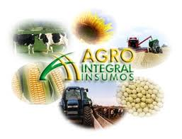
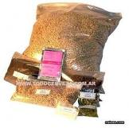
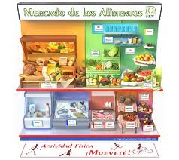
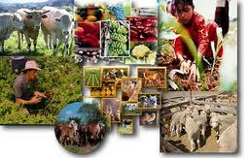
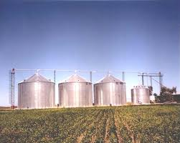

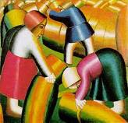


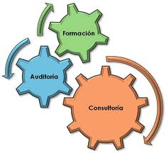
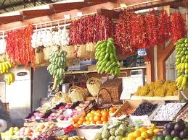
Sector
Comercio
Internacional
COMPLEJOS
Productivos
SECTOR INDUSTRIAL para la agricultura primaria y la agroindustria
Agroindustria
Alimentaria
Encadenamiento
Hacia atrás
Encadenamiento
Hacia adelante
Agricultura
Primaria
Agroindustria
Agroindustria
para la
Industria
SECTOR SERVICIOS para la agricultura primaria y la agroindustria
Sector
Comercio
Nacional
Mary Medina – Julio 2011
FUENTE: Adaptado de Trejos y Santana, 1991

Slide 57
La agricultura está conformada por una vasta gama de procesos y agentes productivos, cuya interacción garantiza la existencia, en el mercado, de bienes de consumo alimenticios. Para alcanzar su destino final –la mesa del consumidor–, el producto debe recorrer un largo camino que se inicia en la empresa de producción primaria.
LOS COMPLEJOS
PRODUCTIVOS:
de la Teoría
a la Práctica
CUADERNO TÉCNICO No 15. LOS COMPLEJOS PRODUCTIVOS:
DE LA TEORIA A LA PRÁCTICA. IICA, 2000
Mary Medina – Julio 2011

Slide 58
Sector
Comercio
Internacional
COMPLEJOS
Productivos
SECTOR INDUSTRIAL para la agricultura primaria y la agroindustria
Agroindustria
Alimentaria
Encadenamiento
Hacia atrás
Encadenamiento
Hacia adelante
Agricultura
Primaria
Agroindustria
Agroindustria
para la
Industria
SECTOR SERVICIOS para la agricultura primaria y la agroindustria
Sector
Comercio
Nacional
Mary Medina – Julio 2011
FUENTE: Adaptado de Trejos y Santana, 1991

Slide 59
LOS COMPLEJOS
PRODUCTIVOS:
de la Teoría
a la Práctica
Los subsecuentes procesos de transformación que enfrenta el
producto conforman los eslabones intermedios de las cadenas agroalimentarias.
Cada eslabón, por su parte,
está conformado por una serie de empresas de cuyas interacciones y desempeño dependerá la
competitividad de la cadena
(VÍNCULOS HACIA ATRÁS,
DELANTE Y LOS LADOS).
CUADERNO TÉCNICO No 15. LOS COMPLEJOS PRODUCTIVOS:
DE LA TEORIA A LA PRÁCTICA. IICA, 2000

Slide 60

LOS COMPLEJOS PRODUCTIVOS:
de la teoría
a la práctica
Cada uno de esos eslabones está localizado en un espacio geográfico, cuyas características agroecológicas, de oferta de servicios de apoyo a la producción y la infraestructura, condicionan el grado de competitividad de la cadena.
Estos espacios geográficos (regiones) están a su vez articulados, en diversos grados, con el resto del territorio nacional.
CUADERNO TÉCNICO No 15. LOS COMPLEJOS PRODUCTIVOS:
DE LA TEORIA A LA PRÁCTICA. IICA, 2000
Mary Medina – Julio 2011

Slide 61
Sector
Comercio
Internacional
COMPLEJOS
Productivos
SECTOR INDUSTRIAL para la agricultura primaria y la agroindustria
Agroindustria
Alimentaria
Encadenamiento
Hacia atrás
Encadenamiento
Hacia adelante
Agricultura
Primaria
Agroindustria
Agroindustria
para la
Industria
SECTOR SERVICIOS para la agricultura primaria y la agroindustria
Sector
Comercio
Nacional
Mary Medina – Julio 2011
FUENTE: Adaptado de Trejos y Santana, 1991

Slide 62

ELEMENTOS DE ACCIÓN INDIRECTA
ELEMENTOS DE ACCIÓN INDIRECTA
ELEMENTOS DE ACCIÓN DIRECTA
Factores Ecológicos
Proveedores
Gobierno
Sindicatos u otras
Instituciones
Instituciones
Financieras
Medios de
Comunicación
Competidores,
Clientes
Factores Económicos
Factores Tecnológicos
Factores Demográficos
Factores Políticos Legales
Factores Socio-Culturales
(Guerra, G. 2002)
ELEMENTOS DE ACCIÓN DIRECTA
ELEMENTOS DE ACCIÓN INDIRECTA
ELEMENTOS DE ACCIÓN INDIRECTA
El Entorno del Complejo Productivo

Slide 63
Tipos de Decisiones para
las Principales
Actividades Administrativas
PRODUCCIÓN
Que Producir
Donde Producir
Cuanto Producir (volumen de
producción)
Que combinación de insumos y
productos
FINANZAS
Comprar o arrendar tierras
Cual fuente de fondos usar
Que maquinaria y equipo se
compra o arrienda
Como adquirir nuevos fondos
Cuales son los planes de
pago de las deudas
Que tipos de registros y
sistemas contables se deben
llevar en la empresa

Slide 64
Tipos de Decisiones para
las Principales
Actividades Administrativas
COMERCIALIZACIÓN
Como, cuando y donde comprar los insumos
Como, cuando y donde comprar los insumos
Como fijar los precios de venta
PERSONAL
Como seleccionar la
mano de obra
Cuanta mano de obra familiar
Que tipo de contrato
debe utilizarse
Como evaluar el desempeño
Como negociar con sindicatos
u otro tipo
de asociaciones de personal

Slide 65
El Cambio de Paradigma
ACTUAL
Economía abierta
Visión compartida a largo plazo
Cultura flexible
Orientación de mercados
Enfoque externo
Énfasis Global
Competencia en calidad, cooperación, co-creación y contribución
Delegación de autoridad en los Empleados
Nichos de mercados
ANTES
Economía Cerrada
Objetivos de corto plazo
Cultura rígida
Orientación a productos
Enfoque interno
Énfasis regional
Competencia en precio
Administración por Dirección
Masificación de mercados
Mary Medina – SEPT 011

Slide 66
El Cambio de Paradigma
ANTES
ACTUAL
Armonía, confianza,
honestidad y contribución
Análisis y prognosis
Alto nivel Tecnológico
Altas exigencias del cliente
Incertidumbre
Integración multinacional
Los empleados son socios
Cooperación en todos los niveles de la empresa Redes
Control de variables que controlan
lo ecológico
Entorno Turbulento
Valores agresivos
Solo análisis
Bajo nivel Tecnológico
Bajas exigencias del cliente
Certeza
División del trabajo
Empleados
Competencia Interna
Estructura jerárquica
Desinterés ecológico
Entorno relativamente estable

Slide 67

FUNCIONES DE LA ADMINISTRACIÓN
FUNCIÓN TÉCNICA
Agrupa todas las decisiones del empresario relacionadas con la combinación de recursos para obtener producciones. Estas actividades debe relacionarse con los niveles económicos de rentabilidad óptimos.
FUNCIÓN ECONÓMICA
Consiste en combinar lo mejor posible los factores a objeto de obtener los beneficios óptimos. El problema consiste en definir a que nivel de intensidad producir, con una combinación de mínimo costo.

Slide 68
FUNCIONES DE LA
ADMINISTRACIÓN
FUNCIÓN COMERCIAL
Corresponde a la venta de los productos y a la adquisición de los insumos necesarios. ¿Cómo, dónde y a quién comprar o vender?, así como, las formas de organizarse para garantizar que a nivel de productor quede un mayor porcentaje de los precios logrados por el consumidor.
Mary Medina – Julio 2011

Slide 69

FUNCIONES DE LA
ADMINISTRACIÓN
FUNCIÓN FINANCIERA
Agrupa al conjunto de decisiones relacionadas con la adquisición de capitales para el proceso de producción. Financiamiento, créditos e inversiones, sustitución de un recurso por otro (trabajo por capital ó tierra por capital) son los campos más importantes.
Mary Medina – Julio 2011

Slide 70

"Hemos modificado tan radicalmente nuestro entorno, que ahora debemos modificarnos a nosotros mismos para poder
existir dentro de él".
Norbert Wiener

Slide 71
GRACIAS

